Slide 1



مرحبًا بك في Hour of CodeTM
مرحبًا بك في تعليمات Hour of CodeTM البرمجية
Notes:
العرض التالي مخصص للاستخدام للشباب للمرحلة العمرية من 11 سنة فأكثر. نوصي بتقديم 90 دقيقة من العرض التقديمي، وأن تكون هناك مناقشة موجهة، ومقاطع فيديو، وأنشطة لتدريب الطلاب على التعيلمات البرمجية.
نموذج البرنامج النصي:
"مرحبًا بك! أنا >اسم<، من >المؤسسة<. مرحبًا بك في Hour of CodeTM لهذا العام! Hour of CodeTM هي حملة عالمية مقدمة من Code.org تهدف إلى توضيح أنه يمكن لأي شخص تعلم الأساسيات الخاصة بالتعليمات البرمجية. واليوم، ستكون جزءًا من هذا الجهد، وستقوم بعمل برنامج Minecraft Hour of CodeTM التعليمي الجديد من Microsoft. وقبل ذلك، سنتحدث قليلاً حول طبيعة التعليمات البرمجية بالفعل، ولماذا هذا الأمر مهم، وكيف يمكن أن يكون لها تأثيرًا إيجابيًا على حياتك!"
هدف الشريحة:
إثارة حماس المشاركين للتعرف على Hour of CodeTM!
ملاحظة لمنظم الفعاليات:
تم تصميم معظم الشرائح في العرض التقديمي للحدث بحيث يتم عرضها لفترة وجيزة، بضع ثوان في معظم الحالات، وذلك لتوفير تعزيز بصري قوي للعرض التقديمي السريع النقاشي المقدم للحضور.
تعليمات الصور الخاصة بهذه الشريحة:
تمثل هذه الصورة مشاركة عالمية في أحداثHour of CodeTM .

Slide 2

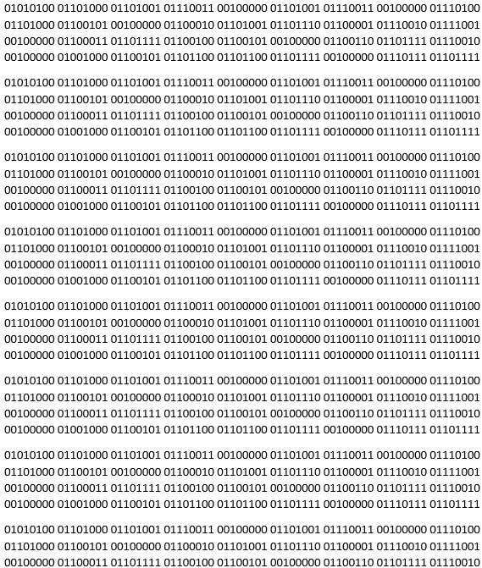
لنتحدث عن التعليمات البرمجية
قبل أن نبدأ، دعنا نتحدث عن التعليمات البرمجية.
Notes:
نموذج البرنامج النصي:
"ربما تكون على علم بالفعل أن التعليمات البرمجية هي ما يستخدمه الناس لإعطاء تعليمات تكنولوجية. فأجهزة الكمبيوتر لا تفهم اللغة الإنجليزية، لذا يجب علينا إعطاءها الأوامر بلغة تفهمها. هذه اللغة هي التعليمات البرمجية! ما الذي قد لا تعرفه هو أن استخدام التعليمات البرمجية غير مخصص فقط لمهندسي البرامج والأشخاص العاملين في عالم التكنولوجيا، فالتعليمات البرمجية تعتبر مهارة رائعة يمكن لأي شخص تعلمها!"
ملاحظة لمنظم الفعاليات:
يتم عرض الفيديو تلقائيًا عندما تنتقل إلى الشريحة التالية.
هدف الشريحة:
ويهدف القسم التالي إلى تغيير المفاهيم الخاطئة المرتبطة بالتعليمات البرمجية بين العديد من الشباب.
تعليمات الصور الخاصة بهذه الشريحة:
إنها صورة لـ "التعليمة البرمجية المزدوجة لعالم Hello" تم تكراره 8 مرات.

Slide 3


ماذا تعرف عن "التعليمات البرمجية"؟
عندما تسمع المصطلح ”التعليمات البرمجية، ماذا يرد على ذهنك؟
أخبر أصدقائك خلال دقيقتين، ثم دع باقي المجموعة بالكامل تعرف الأمر!
سؤال
Notes:
نموذج البرنامج النصي:
"ما الذي تفكر فيه عند سماع كلمة "التعيلمات البرمجية"؟ استغرق بضع دقائق للتفكير في "التعليمات البرمجية" وما تعنيه لك."
[موجه للنقاش]
"الآن دعونا نشاهد مقطع فيديو قصيرًا يظهر لك كيف أصبحت التعليمات البرمجية شائعة، وكم من الشباب، مثلك، جربوها!”
هدف الشريحة:
الهدف: الحث على إجراء مناقشة وقياس المفاهيم المتصورة مُسبقًا التي قد تكون موجودة لدى الشباب حول التعليمات البرمجية. ونحن نعلم أن هناك بعض المفاهيم الخاطئة العامة حول التعليمات البرمجية وعلوم الكمبيوتر: هذا المفهوم يقول أن التعليمات البرمجية لا تقتصر على أولئك الجيدين في الرياضيات، "المهووسين" بها، وفي الغالب للأولاد. في الشرائح التالية، سنقوم بتصحيح أي مفاهيم خاطئة حول التعليمات البرمجية لتغيير وجهة نظر المشاركين قبل أن ننتقل إلى البرنامج التعليمي.
ملاحظة لمنظم الفعاليات:
كن حذرًا، لا تعزز تلك الأساطير عن طريق الاستمرار في النقاش عنها. اسأل مجموعتك عما يفكرون به! قد تندهش!
"أولاً، سوف نشاهد مقطع فيديو قصيرًا يظهر لك كيف أصبحت التعليمات البرمجية شائعة في السنوات القليلة الماضية، وكم من الشباب، مثلك، جربوها!”

Slide 4
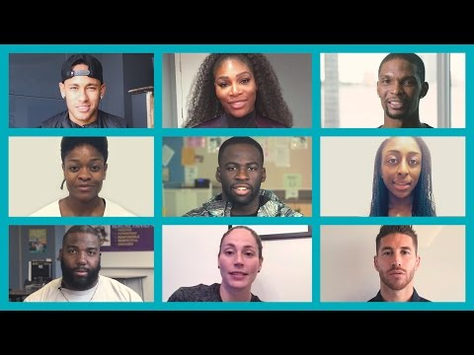
Hour of Code™ video by Code.org
Notes:
هدف الشريحة:
دفع حماس الشباب حول البرنامج التعليمي Hour of CodeTM.
تعليمات الصور الخاصة بهذه الشريحة:
يجب أن يتم تشغيل الفيديو تلقائياً.
إذا كنت ترغب في تغيير اللغة أو الترجمات المصاحبة، يمكنك إجراء ذلك في الرابط أدناه بالنقر على رمز الترس "الإعدادات" في الجانب السفلي الأيسر من الفيديو. قد تحتاج إلى إعادة تضمين الرابط إذا قمت بذلك: https://www.youtube.com/watch?t=1&v=2DxWIxec6yo
يمكن العثور على مقاطع فيديو إضافية في code.org، والاستعاضة عنها إذا كنت تبحث عن رسالة مختلفة للحضور لديك.

Slide 5

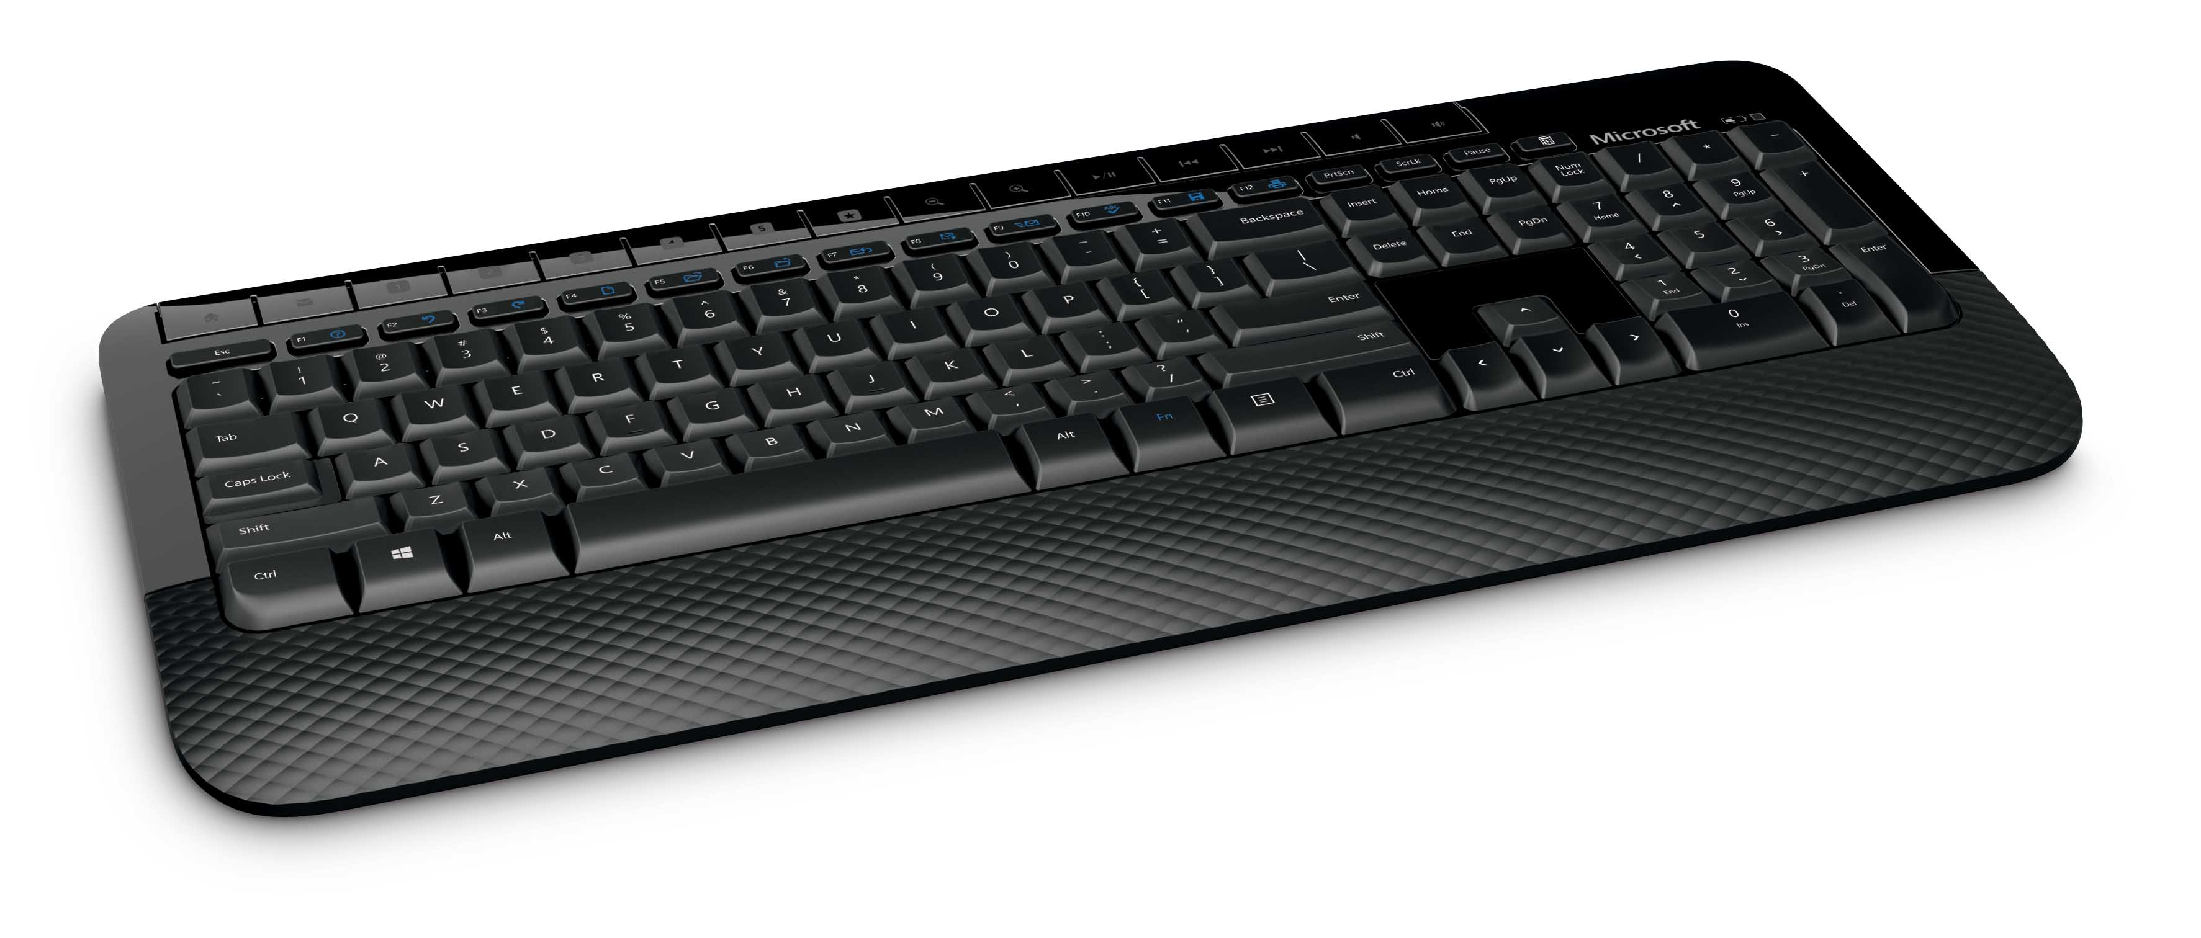

إنها ليست كذلك
إنها ليست كذلك.
Notes:
نموذج البرنامج النصي:
"دعنا نتكلم عما يُعد تصورًا خاطئًا حول التعليمات البرمجية. التعليمات البرمجية ليست شيئًا يجب عليك القيام به بمفردك، كما أنها ليست شيئًا صعبًا كما قد تظن!”
هدف الشريحة:
الشرائح من 5 – 8 تهدف إلى كسر المفاهيم المتصورة لدى الشباب من سن 11 – 14 عامًا عن طبيعة الأشخاص الذين يكتبون التعليمات البرمجية، وما شكل هذه التعليمات البرمجية. نحن نريد بالفعل مساعدة هؤلاء الشباب على كسر النماذج النمطية المتكونة لديهم، وذلك من خلال مساعدتهم على معرفة أن التعليمات البرمجية ليست:
نشاطًا منعزلاً
نشاطًا ذكوريًا فقط
فقط "للمهووسين"
مخصصة فقط للأشخاص المتميزين في مجال الرياضيات
مخصصة فقط للأشخاص الذين يريدون تطوير برامج الكمبيوتر

Slide 6

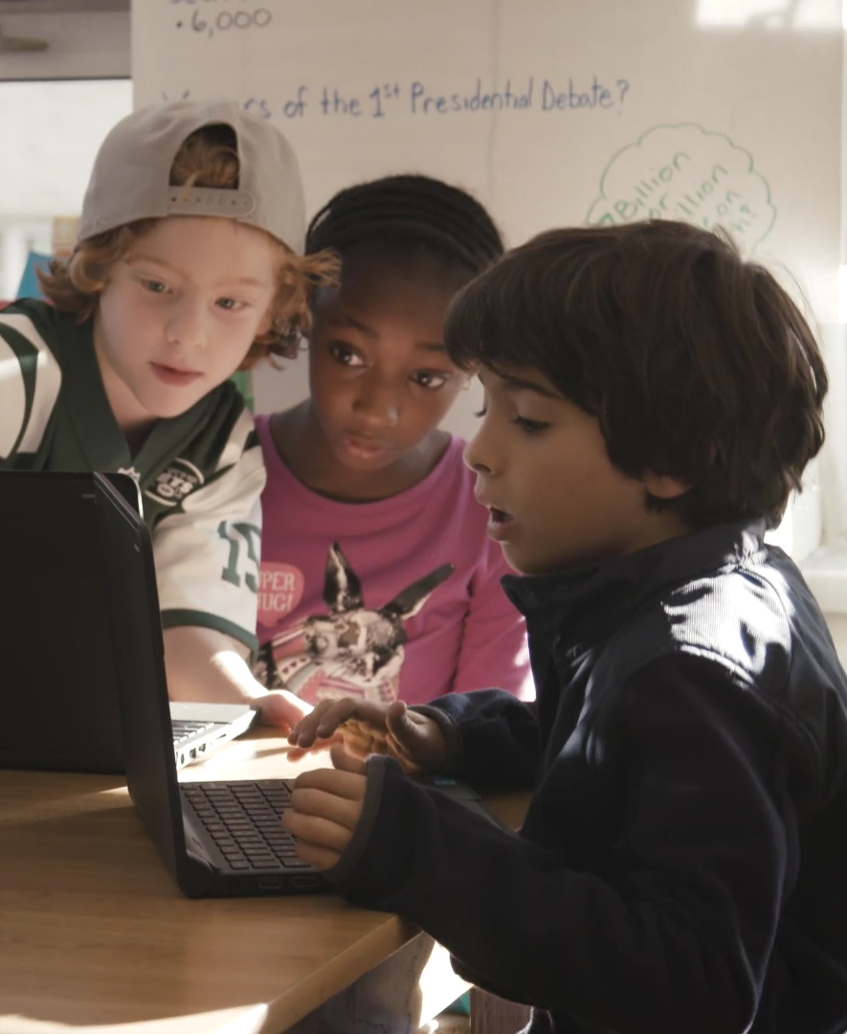

وليست كذلك أيضًا
قد يكون هذا.
Notes:
نموذج البرنامج النصي:
"التعليمات البرمجية لا تعني الجلوس على المكتب منفردًا لساعات! كما أن فرق التعليمات البرمجية المتنوعة تقدم حلولاً أفضل ومنتجات برمجية أفضل."
هدف الشريحة:
التعليمات البرمجية عبارة عن نشاط لأي شخص. كما أن فرق التعليمات البرمجية المتنوعة تقدم منتجات برمجية أفضل.

Slide 7
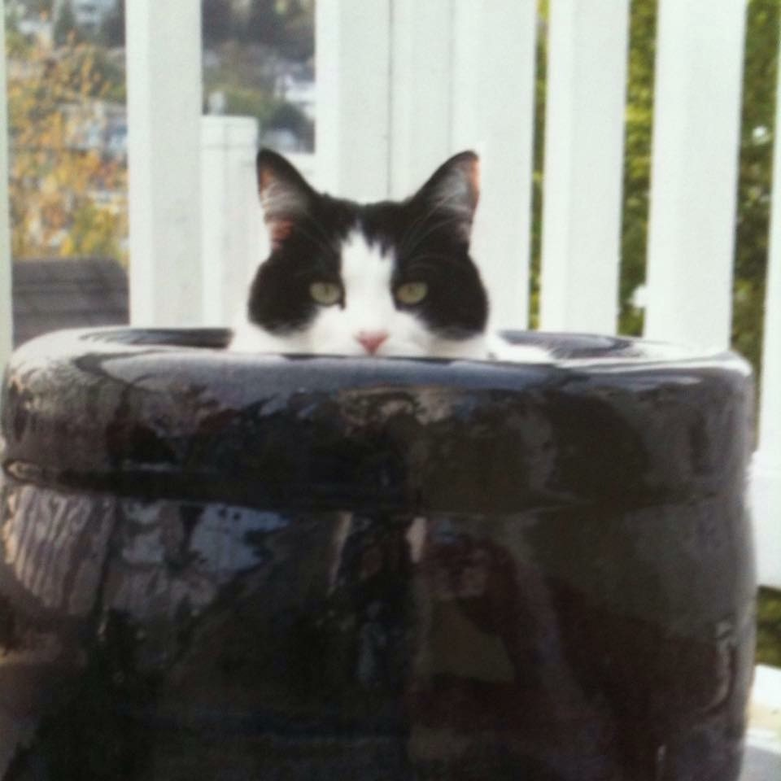

هي كذلك!
إنها كذلك.
Notes:
نموذج البرنامج النصي:
"ما قد لا تعرفه أن التعليمات البرمجية مفيدة بالفعل حتى للقطط الصغيرة في موقع العمل...”
هدف الشريحة:
لكي تجعل الناس يضحكون، فهذه الشريحة عبارة عن نكتة ومصدرًا للمرح فقط!
تعليمات الصور الخاصة بهذه الشريحة:
الصورة المخصصة لهذه الشريحة ينبغي أن تكون صورة سخيفة، أو .gif لكي تحافظ على انخراط الجمهور في الفعالية.

Slide 8

إنني أمزح فقط
إنني أمزح فقط…
Notes:
نموذج البرنامج النصي:
"إنني أمزح فقط!”
هدف الشريحة:
توضيح أن الشريحة السابقة كانت مجرد مزحة.

Slide 9

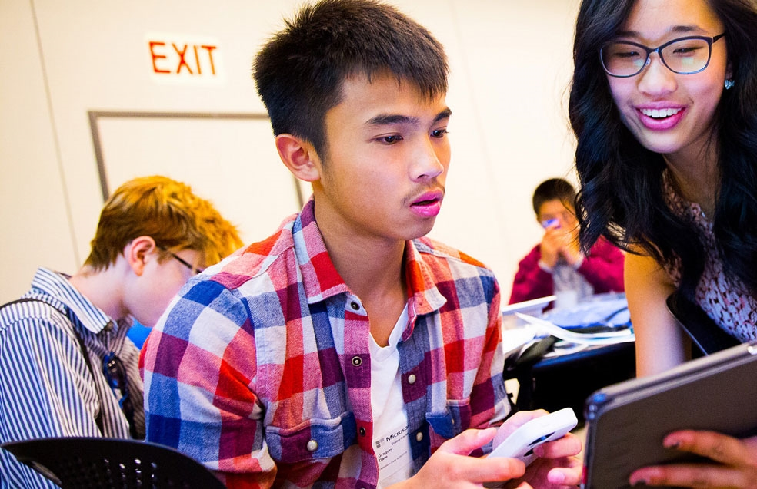
في الحقيقة هي كذلك
إنها كذلك.
Notes:
نموذج البرنامج النصي:
"والآن، دعنا نتحدث عن طبيعة التعليمات البرمجية. ربما لا تعرف ذلك، ولكنه نشاط تعاوني، وهو مناسب للأولاد والبنات!”
هدف الشريحة:
في الشرائح من 9 – 12، نحن نوضح للشباب بطريقة مرئية حجم المرح الذي يمكنهم الاستمتاع به عند التعامل مع التعليمات البرمجية. نحن نريد بالفعل التأكيد على أن التعليمات البرمجية:
تعاونية
أي جنس
مناسبة للأشخاص المنطويين والمنفتحين على السواء
تتعلق بحل المشكلات. تتضمن التعليمات البرمجية قدرًا قليلاً للغاية من الرياضيات
مناسبة للأشخاص الذين يريدون استخدام أجهزة الكمبيوتر لكي تساعدهم في إبراز عواطفهم
تعليمات الصور الخاصة بهذه الشريحة:
إذا كانت هذه الصورة سيتم تبادلها، فتأكد أنها تناسب المعايير التالية:
تشتمل على شباب من سن المراهقة المبكرة/سن المدرسة المتوسطة
توضح أن المشاركين يستمتعون بوقتهم من خلال التعامل مع التكنولوجيا
تحتوي على مجموعة من الناس، وليس فقط أفراد
وتشتمل على إناث

Slide 10

وهذا
إنها كذلك.
Notes:
نموذج البرنامج النصي:
"إنه أيضًا شيء يمكن أن يساعدك على إنجاز العديد من الأهداف، مثل إنشاء مدونة، أو موقع ويب، أو تطبيق مع أصدقائك.”
هدف الشريحة:
في الشرائح من 9 – 12، نحن نوضح للشباب بطريقة مرئية حجم المرح الذي يمكنهم الاستمتاع به عند التعامل مع التعليمات البرمجية. نحن نريد بالفعل التأكيد على أن التعليمات البرمجية:
تعاونية
لأي جنس
مناسبة للأشخاص المنطويين والمنفتحين على السواء
تتعلق بحل المشكلات. تتضمن التعليمات البرمجية قدرًا قليلاً للغاية من الرياضيات
مناسبة للأشخاص الذين يريدون استخدام أجهزة الكمبيوتر لكي يساعدهم في إبراز عواطفهم
تعليمات الصور الخاصة بهذه الشريحة:
إذا كانت هذه الصورة سيتم تبادلها، فتأكد أنها تناسب المعايير التالية:
تحتوي على ذكور وإناث في عمر المراهقة/المرحلة الدراسية المتوسطة
توضح أن المشاركين يستمتعون بوقتهم من خلال التعامل مع التكنولوجيا
تحتوي على مجموعة من الناس، وليس فقط أفراد

Slide 11
التعليمات البرمجية تتعلق بـ
التعليمات البرمجية تتعلق بـ…
Notes:
نموذج البرنامج النصي:
"والآن، دعنا نغوص بالفعل داخل طبيعة العلامات البرمجية.”
هدف الشريحة:
لضبط القسم التالي، وإثارة الشباب حول طبيعية التعليمات البرمجية.
تعليمات الصور الخاصة بهذه الشريحة:
غير متاح

Slide 12


حل المشكلات
حل المشكلات
Notes:
نموذج البرنامج النصي:
"التعليمات البرمجية لا تتعلق بكتابة برنامج فقط، أو إعطاء تعليمات خاصة بالكمبيوتر. يتعلق الأمر بالعمل مع الأصدقاء لحل مشكلة بطريقة جديدة.”
هدف الشريحة:
لكي توضح للشباب أن التعليمات البرمجية تجذب العقل النشط، فهي مثل الأحجية، أو تركيب الأشياء، والبحث عن حلول.
تعليمات الصور الخاصة بهذه الشريحة:
إذا كانت هذه الصورة سيتم تبادلها، فتأكد أنها تناسب المعايير التالية:
مجموعة من الشباب يعملون معًا وينظرون إلى شاشة كمبيوتر أو كمبيوتر لوحي.

Slide 13


الإبداع
الإبداع
Notes:
نموذج البرنامج النصي:
”الأمر يتعلق بدمج قدرتك الإبداعية مع قوة الكمبيوتر لعمل شيء مثير بالنسبة لك.”
هدف الشريحة:
متابعة توسيع أفق الشباب نحو ما يمكن أن ترتبط به التعليمات البرمجية.
تعليمات الصور الخاصة بهذه الشريحة:
إذا كانت هذه الصورة سيتم تبادلها، فتأكد أنها تناسب المعايير التالية:
الشكل الفني لا يرتبط عادةً بالتعليمات البرمجية، مثل الموسيقى أوالفنون البصرية.

Slide 14


التعاون
التعاون
Notes:
نموذج البرنامج النصي:
"يتعلق الأمر أيضًا بالعمل معًا لتقديم شيء جديد! "
هدف الشريحة:
لتصحيح التصور الخاطئ بأن التعليمات البرمجية عادة شيء يتم القيام به والشخص جالس وحيدًا ومنفردًا. يمكنك لأي شخص كتابة تعليمات برمجية، فهذا أمر يمكن تحقيقه ويحمل متعة.
تعليمات الصور الخاصة بهذه الشريحة:
إذا كانت هذه الصورة سيتم تبادلها، فتأكد أنها تناسب المعايير التالية:
مجموعة من الشباب يظهرون معًا، يمرحون معًا.

Slide 15
ماذا تحب أن تعمل؟
ما الشيء الذي تحب أنت وأصدقائك القيام به؟
سؤال
Notes:
نموذج البرنامج النصي:
"ماذا تحب أن تفعل بمشاركة أصدقائك؟ يمكن أن يكون ذلك أي شيء على الإطلاق – التطوع، ممارسة الرياضة، الموضة، ألعاب الفيديو.”
هدف الشريحة:
تحديد موضع التعليمات البرمجية باعتبارها نشاطًا اجتماعيًا، وهو الاختيار الأكثر احتمالاً أن يستثمر فيه الشباب طاقتهم.

Slide 16


اعط قبلة الحياة لاهتماماتك
بغض النظر عن طبيعة اهتماماتك، فالتعليمات البرمجية بإمكانها أن تجعل هذه الاهتمامات حقيقية.
Notes:
نموذج البرنامج النصي:
"يمكن أن تكون التعليمات البرمجية فعليًا ذات صلة بجميع الأشياء التي تحب القيام بها!”
* أمثلة يمكن ذكرها
إذا كان هناك شخص يهتم بـ ألعاب الفيديو، فيمكنه استخدام التعليمات البرمجية لكي يقوم بتصميم هذه الألعاب لصالحه.
الناس الذين يهتمون بـ الموضة، يمكنهم عمل مدونتهم الخاصة التي تروج للتلميحات المتعلقة بالموضة الخاصة بهم.
المشاركون الذين يهتمون بـ الأدب، يمكنهم تصميم موقع يشارك "ما يجب قراءته" لهذا الشهر ووجهات نظرهم الشخصية.
هدف الشريحة:
إبراز الأهمية الخاصة بالسلطة الاجتماعية في هذه المرحلة العمرية، فمن الضروري أن نعكس أن التعليمات البرمجية يمكن تطبيقها على أي مجال من مجالات الحياة، ولا يعد ذلك انحرافًا عن المعتاد.
تعليمات الصور الخاصة بهذه الشريحة:
بالنسبة لهذه الصورة، فقد قمنا بتضمين صورة شرارات لامعة، وذلك لتأكيد تصاعد بريق الفهم الجديد للتعليمات البرمجية.
إذا كانت هذه الصورة سيتم تبادلها، فتأكد أنها تناسب المعايير التالية:
صورة أو .gifتمثل بدء عمل شيء جديد، أو توسيع الآفاق.

Slide 17

قم بتطبيق ما تعلمته
أثناء قيامك بتنفيذ تعليمات برنامج Hour of CodeTM التعليمي، ضع في اعتبارك كيف يمكنك تطبيق ما تتعلمه على
ما تحب القيام به.
Notes:
نموذج البرنامج النصي:
”سنبدأ قريبًا، لذا، أنا أريد منك أن تفكر في كل شيء تكلمنا عنه أثناء اللعب، وفكر في الطريقة التي يمكنك من خلالها تطبيق التعليمات البرمجية في حياتك اليومية.”
هدف الشريحة:
لضمان أن يفكر الطلاب في كل شيء شاهدوه في العرض التقديمي أثناء مشاركتهم في Hour of CodeTM.
تعليمات الصور الخاصة بهذه الشريحة:
بالنسبة لهذه الصورة، فقد قمنا بتضمين صورة التقطها مصور، وإعادة التأكيد على أن التعليمات البرمجية يمكن أن تكون مفيدة للعديد من الاهتمامات.
إذا كانت هذه الصورة سيتم تبادلها، فتأكد أنها تناسب المعايير التالية:
صورة أو .gifلشيء غير مرتبط بالتعليمات البرمجية عادةً.

Slide 18
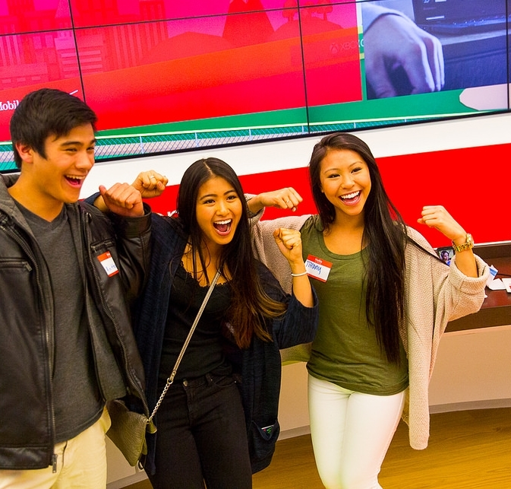
كيف يسير الأمر
Minecraft
Hour of CodeTM،
كيف تسير الأمور!
Notes:
نموذج البرنامج النصي:
"حسنًا، هيا نبدأ!”
هدف الشريحة:
تقديم Hour of CodeTM.
تعليمات الصور الخاصة بهذه الشريحة:
إذا كانت هذه الصورة سيتم تبادلها، فتأكد أنها تناسب المعايير التالية:
صورة أو .gifلشباب تبدو عليهم الفرحة.

Slide 19

How it goes down
Minecraft Hour of CodeTM:
Hero’s Journey
Notes:
نموذج البرنامج النصي:
"هل أنت مستعد لبدء كتابة التعليمات البرمجية؟ لنبدأ! “بالنسبة لدرس اليوم من دروس Hour of CodeTM، سوف نتعلم من خلال درس تعليمي مستوحى من لعبة Minecraft! يستخدم البرنامج التعليمي الشخصيات والمفاهيم من لعبة فيديو Minecraft، ولكنها ليست اللعبة نفسها. في الدرس التعليمي Minecraft Hour of CodeTM، سوف تقابل "الوكيل" وسوف تتعلم وتستخدم تقنيات التعليمات البرمجية مثل الحلقات، والتصحيح، والوظائف لتصميم حلول الألغاز الخاصة بك ومشاهدة الوكيل وهو ينفذ الأوامر التي أصدرتها.”
هدف الشريحة:
لشرح Hour of CodeTM
ملاحظة لمنظم الفعاليات:
هناك أكثر من درس من دروس Minecraft التعليمية. ابدأ مع البرنامج التعليمي لهذا العام واستفد من الدروس الأخرى، إذا كانت تنتهي في وقت مبكر. يقوم كل درس من هذه الدروس التعليمية بتعليم مفاهيم مختلفة لذا فالاستفادة من كافة الدروس تعد فكرة رائعة!
إذا كنت لا تستطيع إعطاء كل مشارك جهازًا خاصًا، فحاول تجميع المشاركين في مجموعات زوجية مع شخص آخر وقم بتبديل المجموعات على الخطوات المختلفة لكل درس وبذلك يتمكن كل شخص من الحصول على فرصة للنشاط والملاحظة. ونحن نقترح أن يعمل المشاركون بشكل فردي في الألغاز.
بعد خمسة عشر دقيقة، قم بتهنئة المجموعة على التقدم المحرز والتعليمة البرمجية التي كتبوها.
للمشاركين الذين يكملون البرنامج التعليمي و / أو الأكثر تقدماً، قم بدعوتهم للعب من خلال البرنامج التعليمي باستخدام مسار الماس – والتي تشمل تحديثات برمجية إضافية تحتاج إلى إكمال من أجل استرداد الماس الموجود في المستوى.

Slide 20

Find your tutorial
ابحث عن الدرس التعليمي على Code.org/Minecraft
Notes:
نموذج البرنامج النصي:
“انتقل الآن إلى code.org/Minecraft للبحث عن الدرس التعليمي "رحلة بطل Minecraft Hour of CodeTM”وابدأ! ”
هدف الشريحة:
لإتاحة الوقت للأفراد للحصول على البرنامج التعليمي.
ملاحظة لمنظم الفعاليات:
اجعل هذه الشريحة معروضة أثناء البرنامج التعليمي، وانتقل فقط إلى الشريحة التالية عندما تقترب مجموعتك من نهاية البرنامج التعليمي
في حالة تسجيل المشاركين في البرنامج التعليمي، سيتم تسجيل مستويات التقدم ويمكنهم الرجوع عند عدم إنهائهم.
وبما أن هناك لعب حر ومساحة لبناء أي شيء يرغبه الشخص، كن على حذر من المخاطر التي المصاحبة للأنشطة الشبابية والمحتويات التي يتم تكوينها بواسطة المستخدمين.
إذا كان الوقت لديك محدودًا:
استكمل أكبر عدد ممكن من الألغاز. الأطفال ممن يتمتعون بدهاء تكنولوجي يمكنهم إكمال ذلك في 50-60 دقيقة.
قم بتهنئة الطلاب على ما أنجزوه، وأخبرهم أنهم يمكنهم التعامل مع التعليمات البرمجية مرة أخرى في المنزل.
إذا كان لديك المزيد من الوقت:
قم بتوجيه الطلاب لمواصلة العمل على إنشاء مستويات إضافية في اللغز النهائي لخلق ساعات إضافية من إمكانية اللعب.
اطلب من الطلاب الرجوع خلال كل لغز من الألغاز وتحداهم ليقوموا بحلها بطريقة مختلفة. يزيد هذا من متعة اللعب ويجعل فرص التكرار والمحاولة شيقة.
قم بتوجيه الطلاب للعب خلال "مغامرة Minecraft Hour of CodeTM" و/أو "مصمم Minecraft Hour of CodeTM".

Slide 21
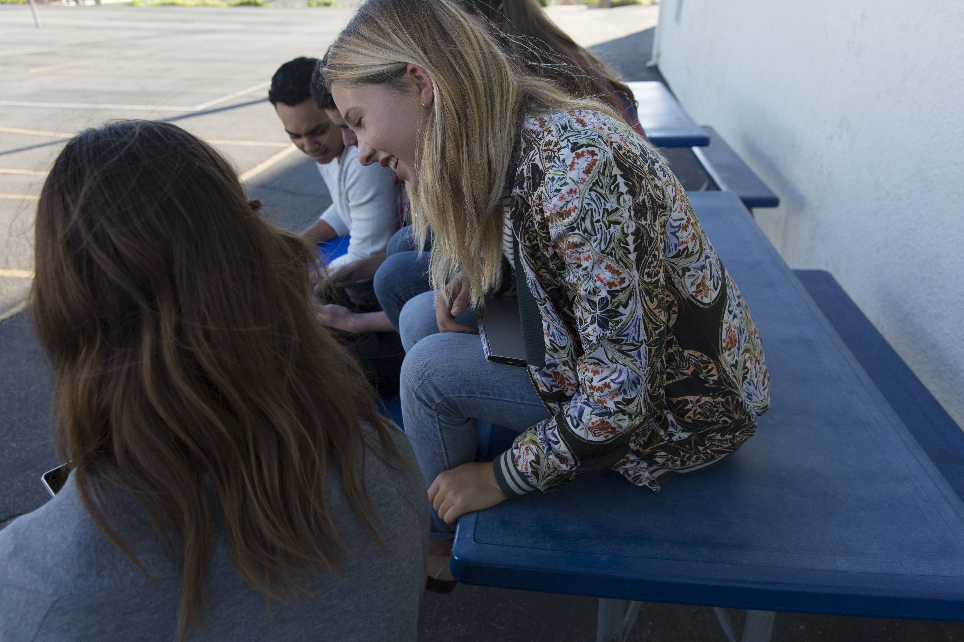
أسرع
أسرع.
Notes:
نموذج البرنامج النصي:
"حسنا يا شباب! لم يعد يتبقى لديكم إلا بضعة دقائق إضافية لإنهاء البرنامج التعليمي!”
هدف الشريحة:
تنبيه المشاركين إلى أن الوقت قارب على الانتهاء والبرنامج التعليمي انتهى تقريبًا.
تعليمات الصور الخاصة بهذه الشريحة:
بالنسبة لهذه الصورة، فقد قمنا بتضمين .gif لقطة صغيرة ترتدي ملابس لشكل أسد. من الضروري أن تقوم بتضمين محتوى يدعو للمرح والنشاط لكي يظل الجمهور منجذبًا ونشيطًا أثناء التجربة.
إذا كانت هذه الصورة سيتم تبادلها، فتأكد أنها تناسب المعايير التالية:
صورة مرحة أو .gifلشيء ما يرمز إلى أن البرنامج التعليمي قد انتهى تقريبًا

Slide 22
الآن ما رأيك في التعليمات البرمجية؟
عندما تسمع المصطلح ”التعليمات البرمجية، ماذا يدور بعقلك الآن؟
سؤال
Notes:
نموذج البرنامج النصي:
"دعونا نعود إلى المحادثة التي أجريناها في وقت سابق. هل لديك أفكار حول التعليمات البرمجية التي تغيرت؟”
كيف ستجيب على السؤال "ما هي التعليمات البرمجية؟" إذا سألتك عائلتك أو أحد أصدقائك؟
ما الذي تعلمته؟
ما الأمر الذي كان أكثر صعوبة بالنسبة لك؟ ماذا فعلت عندما واجهتك مشكلة؟ لماذا هذا الأمر هام؟ [التشجيع على الاستمرار]
كيف يمكن أن تكون التعليمات البرمجية أمرًا إبداعيًا؟ [اربط التعليمات البرمجية بطرق أخرى من الإبداع، مثل الغناء والرقص والبناء.]
من يقوم بكتابة تعليمات برمجية معينة؟ [العمل على تجاوز الأفكار المسبقة غير المنطقية مثل أن الأولاد هم أولئك القاردين على التعامل مع البرمجة، لأنهم جيدون في الرياضيات، الخ.]
هدف الشريحة:
للرجوع إلى السؤال الأول، ومعرفة مدى تغير المفاهيم المتصورة مسبقًا التي كانت لدى الناس عن التعليمات البرمجية.
تعليمات الصور الخاصة بهذه الشريحة:
غير متاح

Slide 23
ماذا تحب أن تبدع؟
الآن وقد جربت استخدام البرنامج التعليمي، في اعتقادك ماذا كنت سترغب في تنفيذه من خلال هذا البرنامج التعليمي بحيث يكون مصدرًا للمتعة بالنسبة لك ولأصدقائك؟
قدد تكون لعبة، موقع ويب، برنامج، تطبيق، فكر بطريقة مبتكرة!
سؤال
Notes:
نموذج البرنامج النصي:
“ما الذي تعتقد أنك يمكنك إنشائه من خلال التعليمات البرمجية؟ يمكن تطبيق التعليمات البرمجية على أي شيء تحبه.”
* أمثلة يمكن ذكرها
فإذا كنت تهتم بالعمل التطوعي، يمكنك بناء موقع على شبكة الإنترنت يساعد على تجنيد الأصدقاء وغيرهم للتطوع مع هؤلاء المهتمين بهذا الأمر.
وإذا كنت مهتمًا بالرياضة، يمكن بناء تطبيق يظهر إحصائيات الفريق الرياضي المُفضل لديهم.
إذا كنت تحب الموسيقى، يمكنك إنشاء موقع ويب يشارك قوائم التشغيل الإسبوعية واستعراضات الألبومات الموسيقية لمشاركتها مع الأصدقاء.
هدف الشريحة:
إعادة التأكيد على أن الإمكانيات لا نهاية لها عندما نأتي للحديث عن إمكانيات التعليمات البرمجية. هذه فرصة سانحة لإبراز عواطف المشاركين في القاعة ومحاولة إلقاء الضوء على كيفية قيامهم بتطبيق التعليمات البرمجية على ما يشغل تفكيرهم.

Slide 24

الخطوات التالية
ماذا ستتعلم بعد ذلك؟
إن الأمر لا ينتهي هنا!
فيما يلي خطوات يمكن اتخاذها للاحتفال، واستمرار التعلم، والاستمتاع بكثير من المرح !
3
2
1
اعرف كثيرًا.
العب كثيرًا.
احصل على شهادتك.
استكشف موارد إضافية في Microsoft.com/
digitalskills
قم بتحميل التعليمات البرمجية الخاصة بك في Minecraft: Education Edition لرؤية التعليمات البرمجية الخاصة بك تظهر في الحياة كلعبة حقيقية!
تهانينا! لقد فعلتها! ستجد شهادتك في نهاية البرنامج التعليمي.
Notes:
نموذج البرنامج النصي:
"الآن أنت على الطريق لكي تكون خبيرًا في التعليمات البرمجية، ها هي بضعة موارد مجانية لكي تتعرف عليها! احرص على كتابة هذه الارتباطات، وحافظ على التعليمات البرمجية!”
هدف الشريحة:
تشجيع الشباب على اتخاذ خطوة تالية فيما يتعلق بالتعليمات البرمجية.
ملاحظة لمسؤول الفعاليات:
يمكن للمشاركين الوصول إلى شهادات Hour of CodeTM في أي وقت بعد أن بدءوا دروس Hour of CodeTM التعليمية، وبعد حضور حدث Hour of CodeTM على code.org.
قم بضبط ما يتم وضعه على شريحة إضافية من الموارد حسب ما يلائم الحضور:
يمكن للمشاركين تحميل التعليمات البرمجية الخاصة بهم في Minecraft: Education Edition و / أو Minecraft على Windows 10 إذا كان ذلك متاحًا.
يمكن للمشاركين استخدام Code Studio لاستيراد تعليماتهم البرمجية في اللعبة الحقيقية - ومشاهدة تلك التعليمات البرمجية تعمل في الواقع الفعلي!
استكشف Minecraft: Education Edition:
تم تطوير الإصدار Minecraft: Education Edition ليُستخدم في المدارس، وهو مزود بأدوات لإدارة الفصول الدراسية وخطط للدروس والمزيد. لمزيد من المعلومات، قم بزيارة https://education.minecraft.net.
استكشف طرقًا لتطوير المهارات الرقمية، بداية من محو الأمية الرقمية إلى تعليم علوم الكمبيوتر، لمجتمعك https://Microsoft.com/digitalskills
Code.org (https://code.org/educate) اعرف ما وراء Hour of CodeTM مع أدوات Code.org's للمعلمين. لا تحتاج أي خبرة لبدء تدريس علوم الكمبيوتر في فصلك الدراسي. إن Code.org يوفر المناهج الدراسية، وخطط الدروس، وبرامج التعلم الاحترافية ذات الجودة العالية، والكثير من الأدوات الرائعة لجميع الصفوف — كل ما تحتاج بدون أي تكلفة. اذهب إلى code.org/educate واختر صفك لتبدأ!
Code Studio (https://studio.code.org) هل استمتعت أثناء برنامج Hour of CodeTM؟ إن عالم علوم الكمبيوتر به الكثير لاستكشافه! يتميز Code Studio بالألغاز، والألعاب، والدورات لجميع الأعمار. تعلّم كيف تصنع ألعابك وتطبيقاتك، ثم تشاركها مع أصدقائك. اذهب إلى studio.code.org وابدأ اليوم!

Slide 25
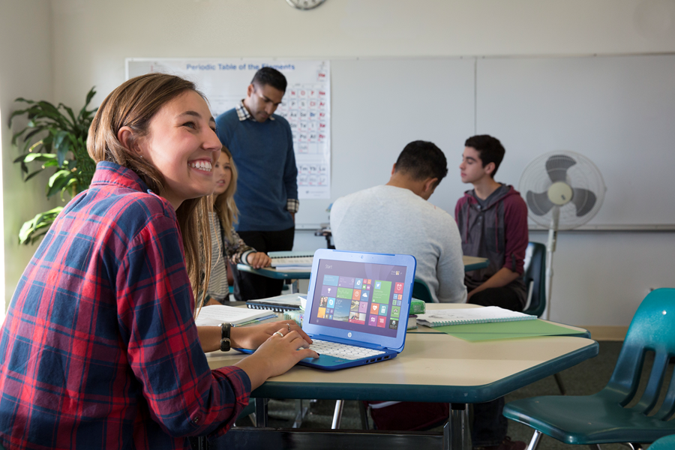
شكرًا لانضمامك!
نشكرك على الانضمام إلى برنامج Minecraft Hour of CodeTM التعليمي
Notes:
نموذج البرنامج النصي:
هدف الشريحة:
اختتام الحدث
تعليمات الصور الخاصة بهذه الشريحة:
إذا كانت هذه الصورة سيتم تبادلها، فتأكد أنها تناسب المعايير التالية:
تشتمل على ذكور وإناث
توضح أن المشاركين يستمتعون بوقتهم
تحتوي على مجموعة من الناس، وليس فقط أفراد

Slide 26
Welcome to Hour of Code™
حقوق الطبع والنشر .
© Code.org، 2017. تعتبر كل من Code.org® والشعار CODE و Hour of Code® علامات تجارية لـ Code.org
Mojang © 2017. "Minecraft" تعد علامة تجارية لمؤسسة Mojang AB
حقوق النشر © لعام 2017 لشركة Microsoft Corporation. جميع الحقوق محفوظة.
Notes:
حقوق الطبع والنشر 2017:
هذا العرض مرخص، وليس مباعاً. لا يجوز لك نسخ أو مواءمة أو تعديل أو إعداد أعمال مشتقة أو توزيع أو عرض علني أو بيع أو استخدام هذا المحتوى لأغراض تجارية دون الحصول على موافقة كتابية مسبقة صريحة من شركة Microsoft Corporation.
تم تقديم هذا العرض التقديمي لك "كما هو". لا تقدم شركة MICROSOFT أية ضمانات سواء كانت صريحة أو مضمنة. تُعد المعلومات الواردة في هذا العرض بما في ذلك عنوان URL ومراجع موقع الإنترنت الأخرى عرضة للتغيير بدون إخطار.
بعض الأمثلة المبينة في هذه الوثيقة مقدمة للتوضيح فقط وهي وهمية. الارتباط الحقيقي لمثل هذه الأمثلة بالواقع ليس مقصودًا ولا يجب الاستدلال بناءً عليه.
يمكنك استخدام هذا العرض التقديمي للاستخدام الشخصي، ومع الفصول الدراسية والطلاب كجزء من code.org وفي فاعليات تدريس التعليمات البرمجية الأخرى. لا يقدم لك هذا العرض أي حقوق قانونية لأي ملكية فكرية لأي منتج من منتجات Microsoft.
تُعد Microsoft والعلامات التجارية الواردة في http://www.microsoft.com/en-us/legal/intellectualproperty/trademarks/en-us.aspx هي علامات تجارية لمجموعة شركات Microsoft. جميع العلامات الأخرى مملوكة لأصحابها المعنيين.
© Code.org، 2017. تعتبر كل من Code.org® والشعار CODE وHour of Code® علامات تجارية لـ Code.org
Mojang © 2017. "Minecraft" تعد علامة تجارية لمؤسسة Mojang AB
حقوق النشر © لعام 2017 لشركة Microsoft Corporation. جميع الحقوق محفوظة.

